Slide 1
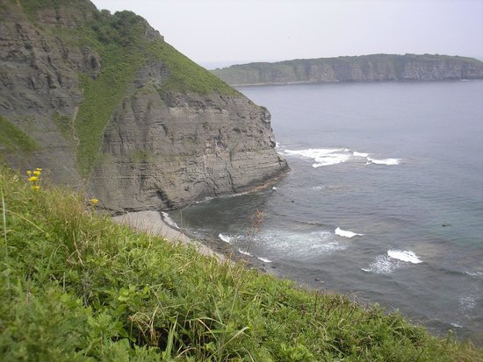
Тема: Я открыл для себя остров Русский.
Проект подготовил: ученик 2-А класса: Зорин Семён.
Руководитель проекта: Скробова Варвара Николаевна.
Г. Большой Камень, 2016г.

Slide 2
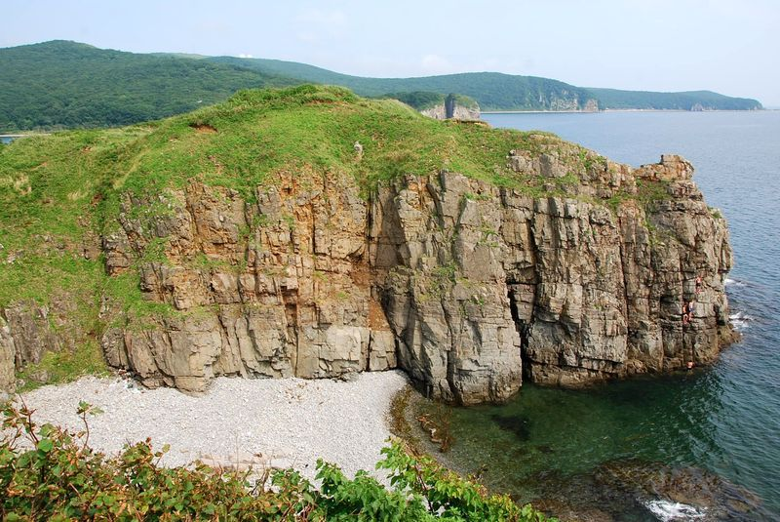
Введение
Цель исследования
Главная цель моего проекта - как можно больше узнать о острове Русском, собрать информацию о нём. Организовать экскурсию, исследовать его. И сделать выводы.

Slide 3
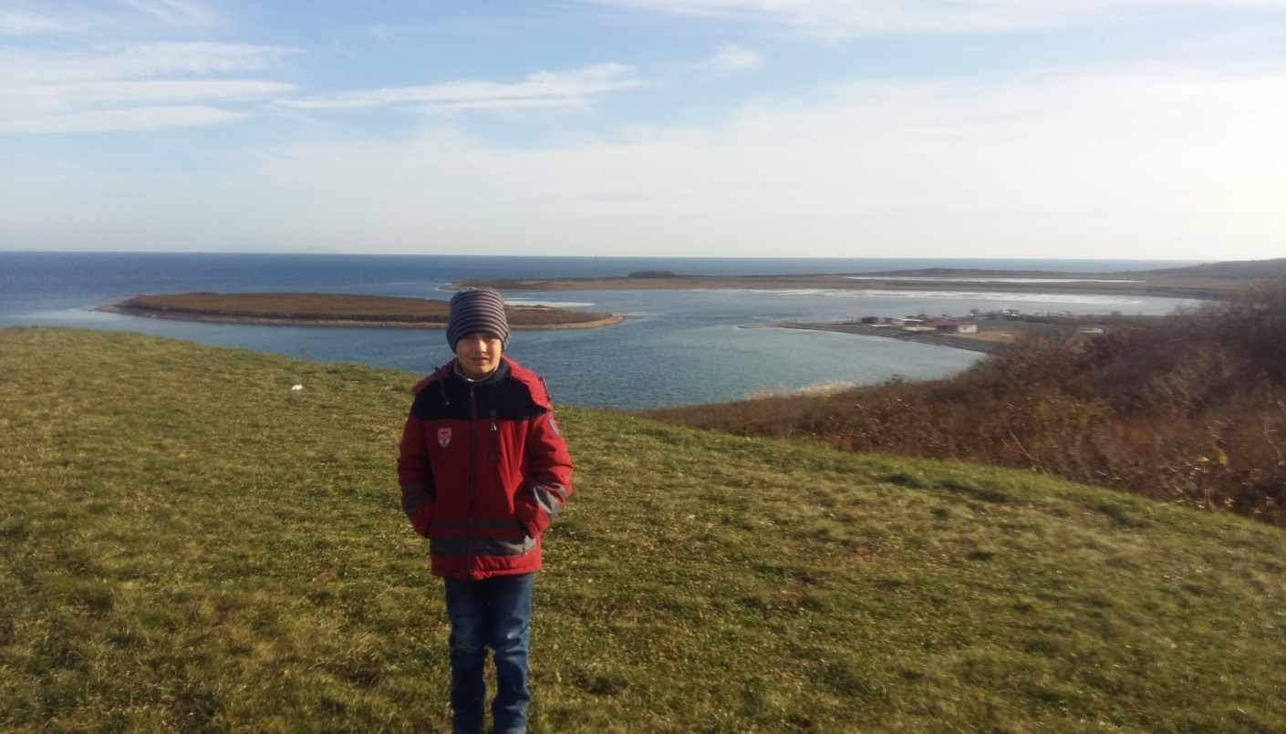
Введение
Задачи:
1. Провести анкетирование между учащимися начальной школы, на тему: Что вы знаете о острове Русский?
2. Сделать выводы анкетирования.
3. Организовать экскурсию на Русский остров, исследовать его.
4.Сделать выводы исследования.

Slide 4
Итоги анкетирования
Я опросил 100 учащихся с параллельных классов.
Вы, что-нибудь знаете об острове Русский? Если да, опишите кратко.
Вам когда-нибудь приходилось посещать остров Русский? Если да, то с какой целью.
1кв-не понимают о чём речь.
2кв- ответили, что посещали остров Русский с целью экскурсии в океанариум. И больше о нем ничего не знают.
3кв-ответили, что знают о острове Русский, но что конкретно, ответить не смогли.
4кв- ни чего не знают об острове и не посещали его.

Slide 5
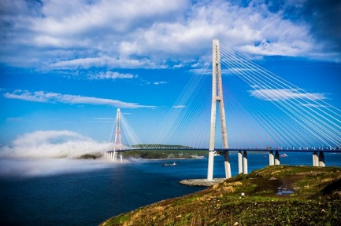
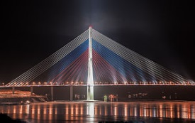
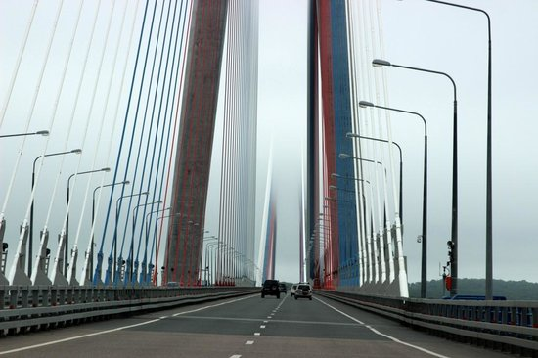
Русский (вантовый ) мост.
Мост через пролив Босфор Восточный. Второй по высоте мост в мире. Соединяет п-ов. Назимова и о. Русский. Высота 324 м. Длина 3100м. Построен и открыт 1 августа 2012 году.

Slide 6
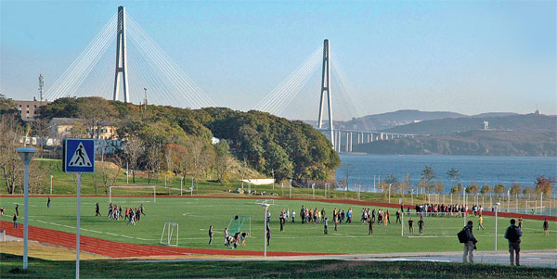
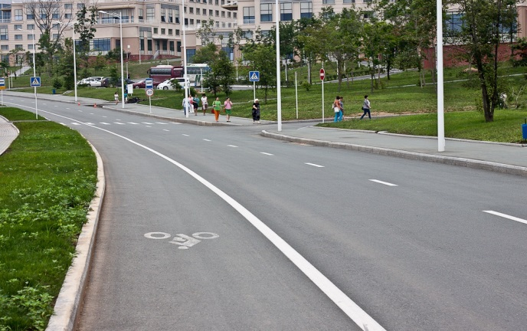
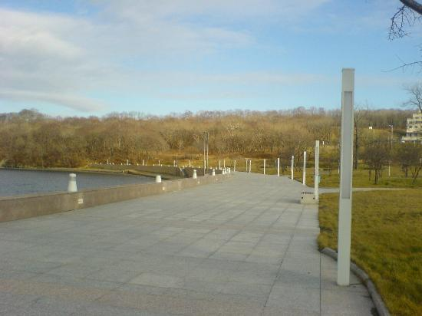
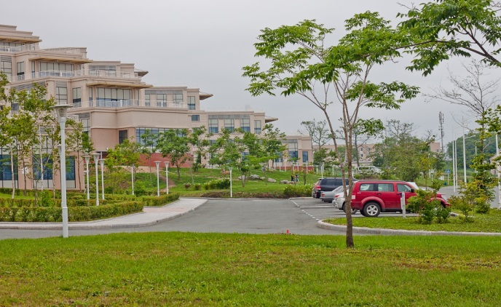
ДВФУ (Дальневосточный федеральный университет).
Открыт в 2012 году. В него входят: Учебный корпус, корпуса гостиничного типа для проживания студентов, территории отдыха и спорта.

Slide 7
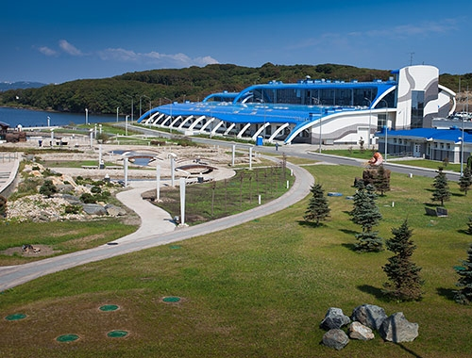
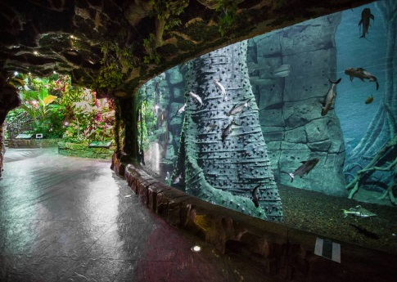
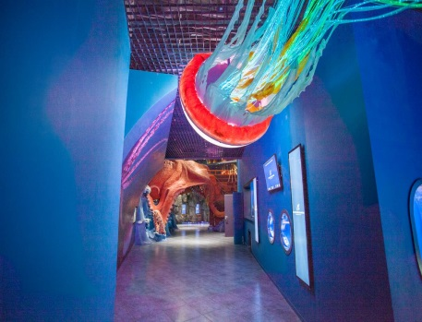
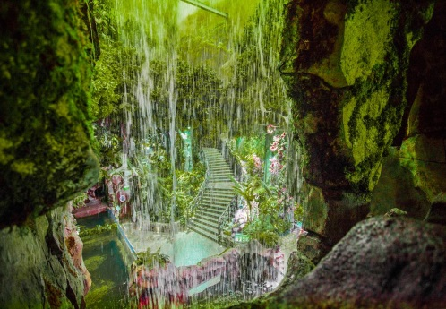
Приморский океанариум.
Включает в себя 500 аквариумов, где обитают множество видов рыб и млекопитающих. Парковая зона для прогулок. Научный центр для изучения животного мира.

Slide 8
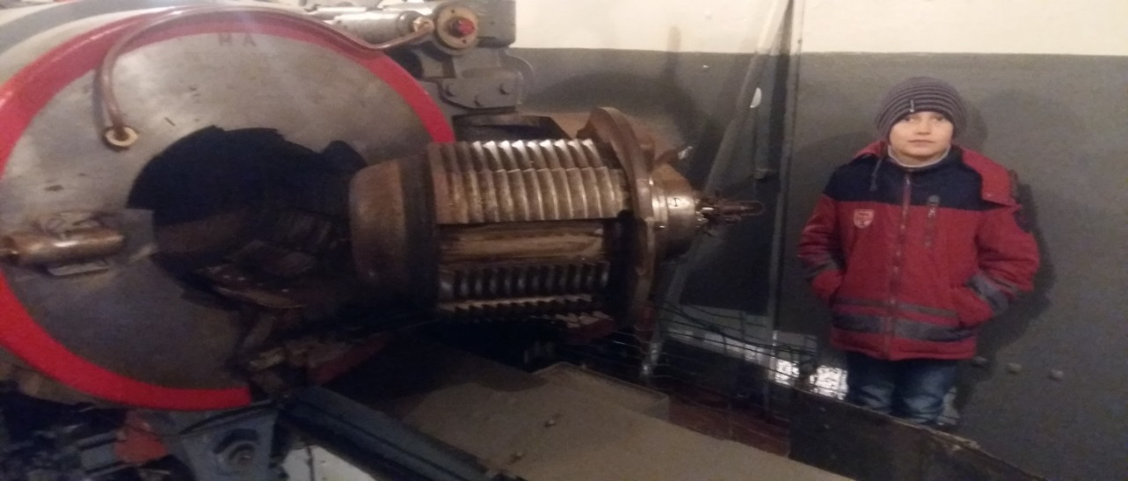
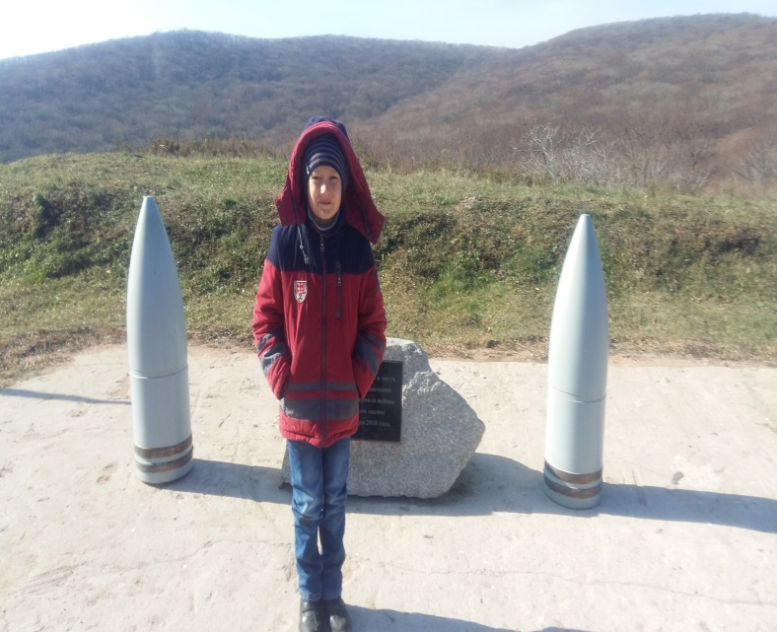
Ворошиловская батарея
Построена в 1934 году. Служила обороной для Владивостока. Состоит из двух башен под землёй в три этажа, соединяются между собой коридором в 250 м
Занесена в книгу рекордов Гиннеса, как самая долго действующая мощная батарея мира.

Slide 9
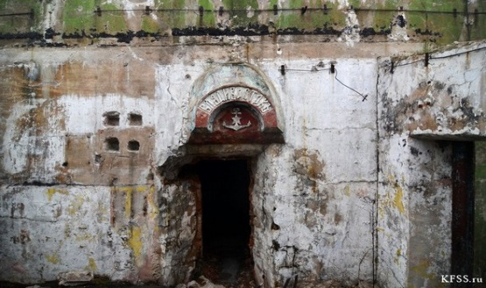
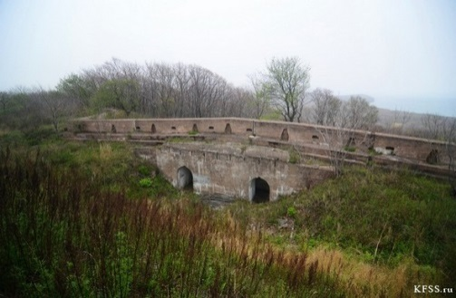
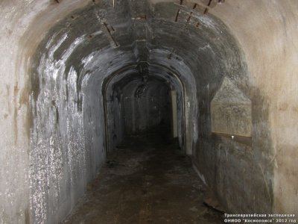
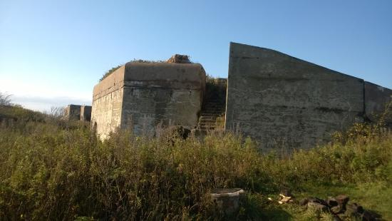
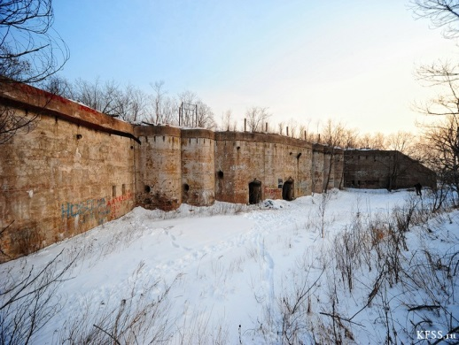
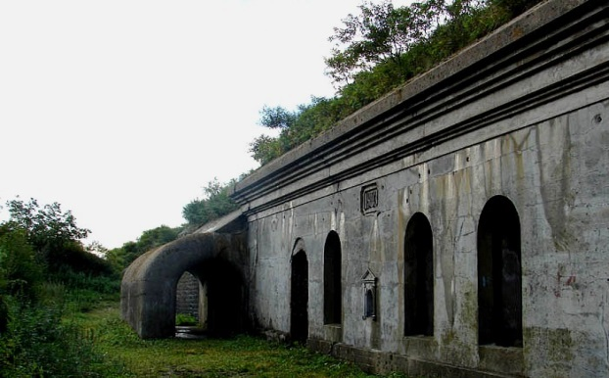
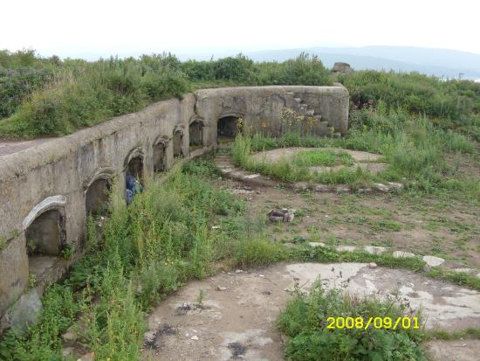
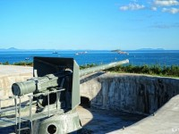
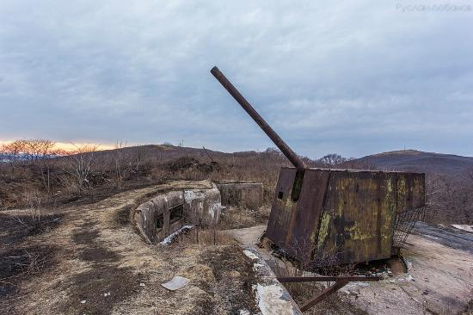
Форты острова Русский
Форт–это укрепление на берегу, служащее для обороны города, порта. На острове существует множество фортификационных сооружений. Форт Поспелова, форт№10 Великого князя Владимира, форт № 9 князя Рюрика, Новосильцевская батарея.

Slide 10
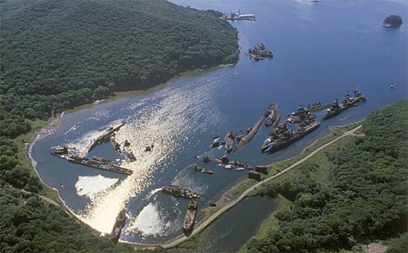
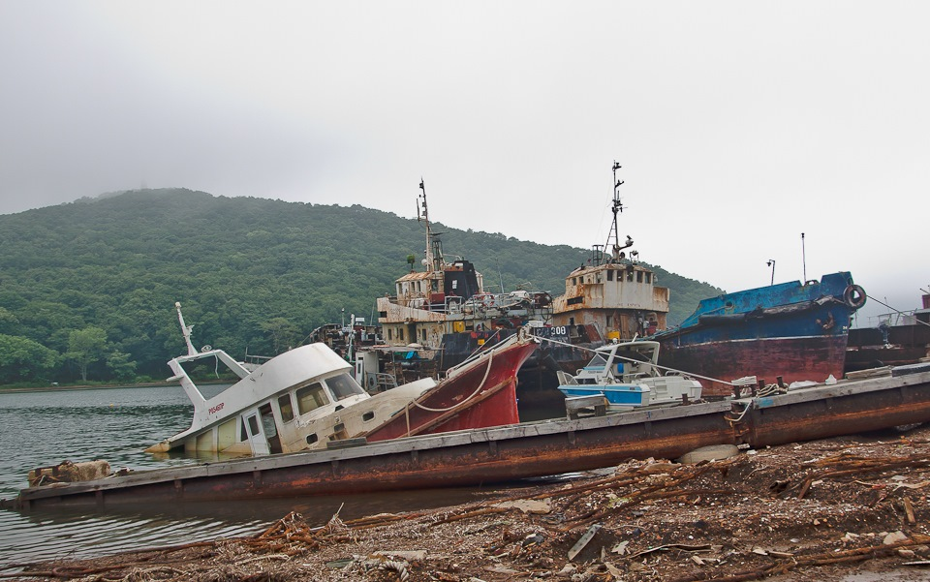
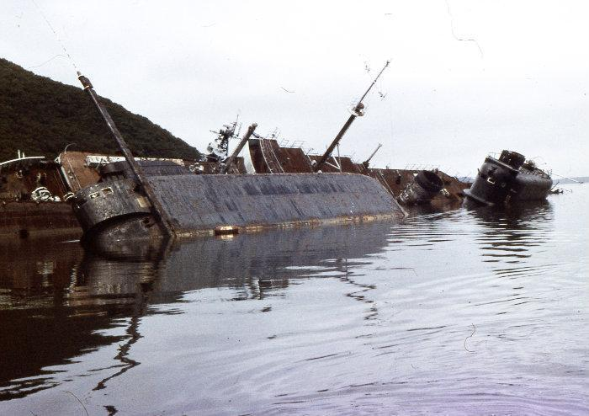
Кладбище кораблей.
Находится в бухте Трудовая. Существует с 1974 года. Здесь находится около 42-ух кораблей в полузатопленном состоянии(сейнеры, эсминцы, подлодки и т.д. Корабли принадлежат ТОФу.

Slide 12
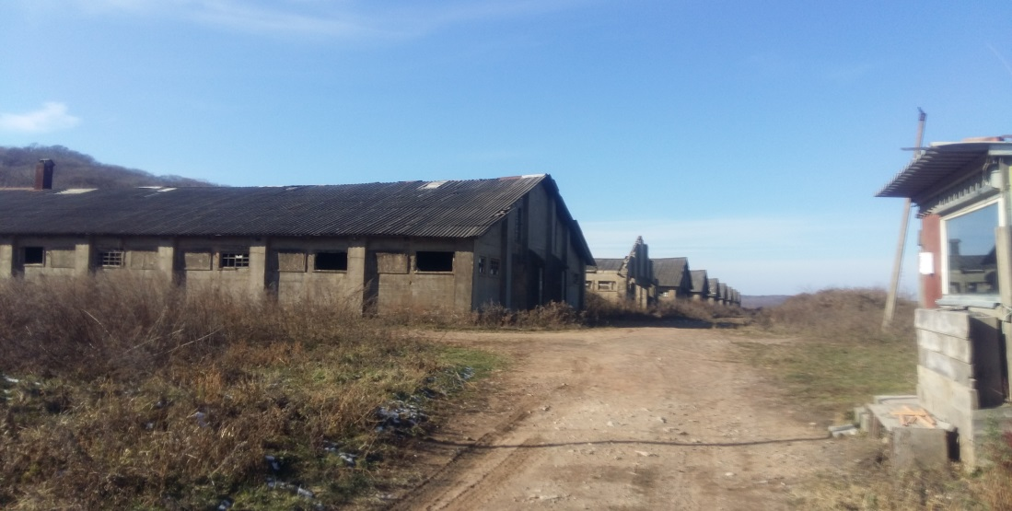
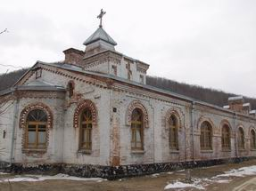
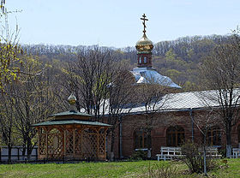
Царские казармы-
Место для размещения воинских частей, роты, батареи, которые несли службу на острове более 100 лет назад.
Свято-Серафимовский (мужской) монастырь.
Был основан в 1904 году, но сначала-это была походная полковая церковь, а в 2002 основан монастырь во имя преподобного Серафима Саровского.

Slide 13
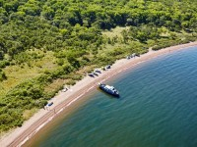
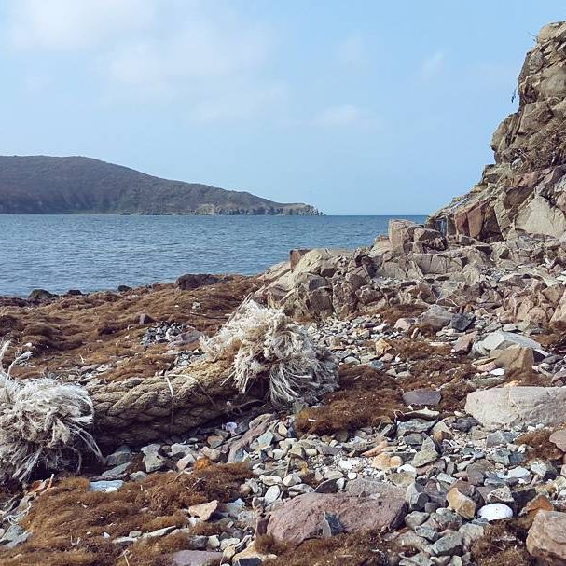
Результат проекта
После исследования острова, я сделал открытие. Такое большое кол-во фортификационных сооружений говорит о том, что остров раньше нёс оборонительную функцию.
А в наше время становится объектом культуры и образования. Я думаю со временем остров должен стать одним из привлекательных центров для туризма и активного отдыха.

Slide 14
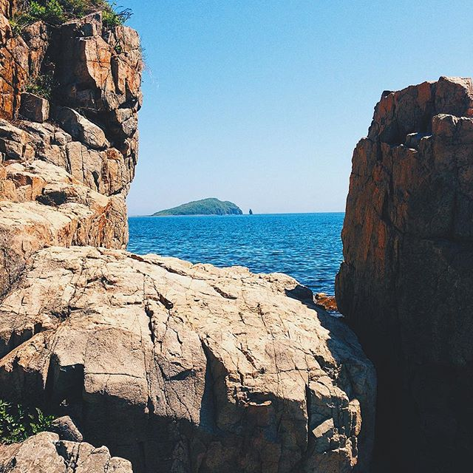
Вот каким открыл я для себя остров Русский! Спасибо за внимание!

